Slide 1
CONTINUOS EMISSIONS MONITORING SYSTEM
(CEM)
THE “REGIONE LOMBARDIA” CASE
Walter Battaglia; Nicola Favaro

Slide 2
SSV – STAZIONE SPERIMENTALE DEL VETRO
Centro de Investigación Europea del Vidrio
Fundada en 1956
Misión: apoyar el desarrollo de todo el sector de la industria del vidrio (desde las materias primas hasta el producto final).
Actividad: proyectos I&D, consultoría, análisis, test in situ
Localización: Murano (Venice - Italy), Marghera (Venice - Italy)
Equipo: 48 empleados
92 métodos acreditados de
acuerdo ISO 17025 por
ACCREDIA

Slide 3
AGENDA
Sistemas de Medición de Emisiones en Continuo (SAM)
Legislación Nacional y local
Requisitos instrumentales de los SAM
Requisitos de gestión de los SAM
Casos prácticos
Continuous Emissions
Monitoring
System

Slide 4
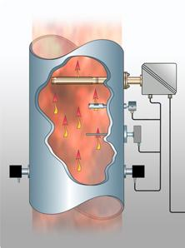
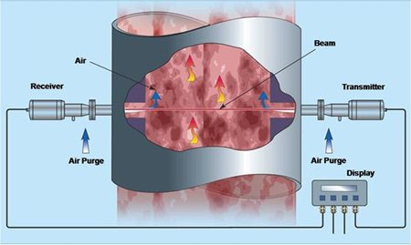
TIPOS DE SAM
Los sistemas de monitorización continuo de emisiones se pueden dividir en dos categorías principales:
1. Sistemas extractivos
El gas se extrae de la emisión de flujo y entregado a los instrumentos directamente o después del secado
Sistemas extractivos
Sistemas in situ
2. Sistemas in-situ
El gas es analizado directamente en la chimenea

Slide 5
Seleccion DEL SISTEMA SAM APROPIADO
 | Sistemas de Extraccion | Sistemas In-situ
Ventajas | Analizadores de componentes múltiples (corriente dividida) Fácil mantenimiento de los analizadores Fácil de comprobar la calibración con estándares certificados Posible medición seca Fácil de sustituir con el sistema de copia de seguridad: | No componentes de muestreo Respuesta rápida Especializado en humos de alta humedad/ aplicaciones de polvo
Desventajas | Más componentes para mantener y comprobar vs en el sistema in situ | Dificultad de mantenimiento No fácil de sustituir por un sistema back up.

Slide 6
Selección DEL SISTEMA SAM APROPIADO
Parameter | FTIR | NDIR | UV | Chemilum | ZrO₂ |  | Paramag | Electr. Cell | Extinction or diffraction of light
 | 1a,1b | 1a,1b | 1b,2a | 2a | 1a,1b |  | 2a | 2a | 1b
Dust |  |  |  |  |  |  |  |  | v
O₂ |  |  |  |  | ν |  | ν | v
CO | ν | ν |  |  |  |  |  | v
H₂O | ν | ν |  |  | Differential oximetry O₂ dry/wet )
NOx | ν | ν | ν | ν |  |  |  | ν
SO₂ | ν | ν | ν |  |  |  |  | v
HCl | ν | ν
HF | ν | ν
NH₃ | ν | ν | ν | ν |  |  |  | ν
1) calentado; 2) enfriado; a) extractivo; b) in situ.
Opción común italiana

Slide 7

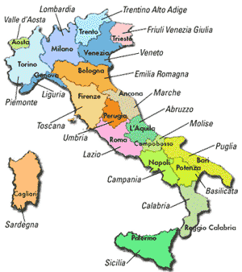



LEGISLACIóN
  Integrated Environmental Authorisation (AIA):
  IPPC Directive: Directive 96/61/EC of 24 September 1996 (Official Journal L 257 , 10/10/1996) and Directive 2008/1/EC of 15 January 2008 (GU L 24, 29.1.2008) of the European Parliament and of the Council
  National Legislation: D.Lgs. 152/06 “Testo unico per l’ambiente” Allegato VI alla Parte V GU L 24, 29.1.2008
  D.d.s. 27 aprile 2010 – n.4343: “Technical measures for the installation and management for continuous monitoring of emissions system (CEMS)”
  D.d.u.o. 20 december 2010 – n.13310 e smi: “Criteria and procedures for the management of continuous emission monitoring systems (CEMS), from production plants of the glass “

Slide 8
REGIONE LOMBARDIA
REQUISITOS SAM
  D.d.s. 27 aprile 2010 – n.4343: “Medidas técnicas para la instalación y gestión de los sistemas automáticos de medida (SAM) "
  D.d.u.o. 20 december 2010 – n.13310 e smi: “Criterios y procedimientos para la gestión de los sistemas automáticos de medida (SAM) en las plantas de producción del vidrio“

Slide 9
REGIONE LOMBARDIA
SMEC para la industria del vidrio
  El Reglamento final fue el resultado de la actividad de 1 año de trabajo "grupo de trabajo del vidrio Industria SMEC". El grupo de trabajo estuvo integrado por:
    ARPA (Regional Agency for Environmental Protection)
    Industrias del Vidrio
    Assovetro (Asociacion Nacional del Vidrio)
    Stazione Sperimentale del Vetro (B.M. Scalet and N.Favaro)
  El objetivo era definir un protocolo capaz de gestionar el Sistema de Monitorización Continuo, teniendo en cuenta también las peculiaridades de la industria del vidrio

Slide 10
REGIONE LOMBARDIA
Alcance y parametros
ALCANCE: Hornos de vidrio con una capacidad de extraccion superior a 20t/dia, excluidos los hornos electricos.
PARAMETERS CONTROLLED:
Parámetros de planta:
Consumo de combustible
Alimentación de materias primas (ON/OFF)
Generador (ON/OFF)
Planta de tratamiento de aire(ON/OFF)
Principales contaminantes:
Óxido de nitrógeno (NOX)
Dióxido de azufre(SO2)
Partículas
Otros parametros:
Oxígeno (O2)
Temperatura
Presión
Humedad
Caudal y la humedad puede medirse o calcularse sobre la base de un algoritmo codificado específicamente
VLE: mg/Nm³, referido 8 % O2 (media horaria)

Slide 11
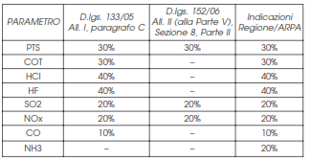
REGIONE LOMBARDIA
Requisitos generales instrumentación
Rango de operación
  De 0 a max (VLE + Incertidumbre o 2 veces VLE)
  Condiciones normales de emisión aproximadamente 50 % del rango de trabajo
  Capacidad de operar también en condiciones no normales
  Disponibilidad de la medición > 95 %
  Etc.
EN 14181cumplimiento
  Certificado QAL1
  Cumplimiento test QAL2
  Cumplimiento anual AST
  QAL3

Slide 12
Control de calidad standard
Procedure | Activity Priority | Timescales of EN 14181 Procedures | Responsibility
QAL1 | Selection of an appropriate CEMS (Certificate QAL1) | Before an AMS can be installed on site | Manufacturer
QAL2 | Installation and calibration of the CEMS and verifies if the CEMS meets the measurement uncertainty requirements, once installed | Within 6 months after installation of a new CEMS; At least every three/ five years depending on the Plant; If a QAL3 evaluation demonstrates a need for a QAL2; If there is a significant changes, upgrades or repairs to the CEMS which will influence and change the results significantly; Whenever there is a significant change in plant operation which changes the emissions. | Operator (Laboratory)
QAL3 | The ongoing quality control | Continuously from installation. It is advisable to apply the QAL3 procedure before QAL2 tests | Operator
AST | Regular checks of the calibration QAL2 | Annually | Operator (Laboratory)

Slide 13



GESTION SAM
Audit (periodic checks) and reports
Weekly automatic and/ manual calibration
Management of failures and exceeds the ELV
Annual Calibration and audit (EN 14181)
CEMS Management Manual
Periodic maintenance
Notes:
Nicola Favaro - Stato di avanzamento 14/07/2009

Slide 14
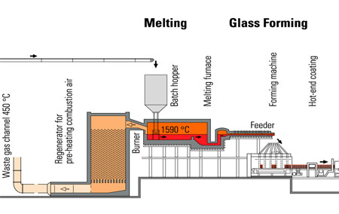
REGIONE LOMBARDIA
SAM para la industria
del vidrio
  Necesidad de considerar la complejidad del proceso, en particular:
  Vida útil (más de 10 años)
  Proceso continuo
  Imposibilidad de parar el proceso
  Necesidad de realizar el mantenimiento ordinario con el proceso en marcha.
  Los mantenimientos extraordinarios en general no pueden proveerse
  Las emisiones generadas condicionadas por distintos parámetros.

Slide 15
ELV COMPLIANCE
  Regional Regulation
  D.d.u.o. 20 dicembre 2010 – n.13310 e smi
  Plant emissions are subjected to the control of the limit values ​​if the system
  process is in a condition of monitor’s code equal to 30
Monitor (P1) "Furnace feeding" | Monitor (P2) "Working generator power supply" | Monitor (P3) "Other monitors descriptive scheduled and / or unscheduled maintenaince and / or exceptional events" | Monitor "Plant"
 |  |  | Event description | Code
ON | OFF | OFF | Furnace on (in standard working condition) | 30
ON or OFF | OFF | ON (Furnace in heating) | Furnace in heating (Power on) | 31
ON or OFF | OFF | ON (Furnace in shutdown) | Furnace in shutdown | 32
ON or OFF | OFF | ON (scheduled maintenance) | Furnace is not in regular operation for scheduled maintenance | 33
OFF | OFF | ON or OFF | Furnace OFF | 34
ON or OFF | OFF | ON (unscheduled maintenance) | breakdown (not scheduled maintenance) | 35
ON | ON | OFF | Malfunction: electrical black out (supply batch to the furnace in progress and support of the production process by generator) | 36
OFF | ON | OFF | Malfunction: electrical black out (supply batch to the furnace swich off and support of the furnace by generator)

Slide 16
  Situaciones extraordinarias programadas
Monitor (P1) "Furnace feeding" | Monitor (P2) "Working generator power supply" | Monitor (P3) "Other monitors descriptive scheduled and / or unscheduled maintenaince and / or exceptional events" | Monitor "Plant"
 |  |  | Event description | Code
ON | OFF | OFF | Furnace on (in standard working condition) | 30
ON or OFF | OFF | ON (Furnace in heating) | Furnace in heating (Power on) | 31
ON or OFF | OFF | ON (Furnace in shutdown) | Furnace in shutdown | 32
ON or OFF | OFF | ON (scheduled maintenance) | Furnace is not in regular operation for scheduled maintenance | 33
OFF | OFF | ON or OFF | Furnace OFF | 34
ON or OFF | OFF | ON (unscheduled maintenance) | breakdown (not scheduled maintenance) | 35
ON | ON | OFF | Malfunction: electrical black out (supply batch to the furnace in progress and support of the production process by generator) | 36
OFF | ON | OFF | Malfunction: electrical black out (supply batch to the furnace swich off and support of the furnace by generator)
Situación Extraordinaria | Duración (días)
Puesta en marcha del horno (tiempo de precalentamiento) después de la reconstrucción o después de los eventos accidentales | 12min | 15max
Full operation como resultado de las situaciones indicadas (Estado codificacion=31) (SMEC está monitorizando) | 30min | 60max
Parada programada del horno (Estado codificacion=32) | 5min | 10min
Los valores de emisión no son utilizados para la evaluación
del cumplimiento de los VLE

Slide 17
  GESTION DIARIA DE LOS HORNOS
Monitor (P1) "Furnace feeding" | Monitor (P2) "Working generator power supply" | Monitor (P3) "Other monitors descriptive scheduled and / or unscheduled maintenaince and / or exceptional events" | Monitor "Plant"
 |  |  | Event description | Code
ON | OFF | OFF | Furnace on (in standard working condition) | 30
ON or OFF | OFF | ON (Furnace in heating) | Furnace in heating (Power on) | 31
ON or OFF | OFF | ON (Furnace in shutdown) | Furnace in shutdown | 32
ON or OFF | OFF | ON (scheduled maintenance) | Furnace is not in regular operation for scheduled maintenance | 33
OFF | OFF | ON or OFF | Furnace OFF | 34
ON or OFF | OFF | ON (unscheduled maintenance) | breakdown (not scheduled maintenance) | 35
ON | ON | OFF | Malfunction: electrical black out (supply batch to the furnace in progress and support of the production process by generator) | 36
OFF | ON | OFF | Malfunction: electrical black out (supply batch to the furnace swich off and support of the furnace by generator)
Gestión diaria del horno | Duración
Pull change | Corto (sin impacto en el nivel de emisión)
Cambio de color | 3-4 h
Los datos de emisión se utilizan para la evaluación del cumplimiento. Es posible discutir sobre las condiciones particulares con la autoridad competente durante la renovación de la autorización.

Slide 18
  SITUACIONES DE MANTENIMIENTO ORDINARIAS PROGRAMADAS
Monitor (P1) "Furnace feeding" | Monitor (P2) "Working generator power supply" | Monitor (P3) "Other monitors descriptive scheduled and / or unscheduled maintenaince and / or exceptional events" | Monitor "Plant"
 |  |  | Event description | Code
ON | OFF | OFF | Furnace on (in standard working condition) | 30
ON or OFF | OFF | ON (Furnace in heating) | Furnace in heating (Power on) | 31
ON or OFF | OFF | ON (Furnace in shutdown) | Furnace in shutdown | 32
ON or OFF | OFF | ON (scheduled maintenance) | Furnace is not in regular operation for scheduled maintenance | 33
OFF | OFF | ON or OFF | Furnace OFF | 34
ON or OFF | OFF | ON (unscheduled maintenance) | breakdown (not scheduled maintenance) | 35
ON | ON | OFF | Malfunction: electrical black out (supply batch to the furnace in progress and support of the production process by generator) | 36
OFF | ON | OFF | Malfunction: electrical black out (supply batch to the furnace swich off and support of the furnace by generator)
CODE 33 | Maximum frequency |  | Duration (Days) |  | Duration (h/Day) |  | Total Hours/ year
Servicio de limpieza de las cámaras de regeneración y / o conductos anexos | min | max | min | max | min | max | min | max
Limpieza Manual | 1 | 2 | 2 | 4 | 4 | 5 | 8 | 46
Limpieza térmica | 1 | 2 | 7 | 10 | 8 | 12 | 56 | 240
Limpieza por lanzas/ fluidos | 1 | 2 | 1 | 3 | 3 | 5 | 3 | 30
Limpieza térmica contracorriente | 1 | 2 | 2 | 2,5 | 24 | 24 | 48 | 120
Limpieza de conductos | 2 | 4 | 2 | 4 | 3 | 10 | 12 | 160
Operacion de Mantenimiento del Horno | 12 | 24 | 1 | 1 | 2 | 8 | 24 | 192
Emisiones planta de tratamiento | 1 | 1 | 5 | 15 | 24 | 24 | 120 | 360
Porcentage (annual) |  |  |  |  |  |  | 3,1% | 13 %
Los datos de emisión no se utilizan para la evaluación del cumplimiento. Hay que notificar a las Autoridades y se analizarán esas emisiones dentro de la calidad del aire.

Slide 19
  SITUACIONES EXTRAORDINARIAS CON DURACION IMPREVISIBLE
Monitor (P1) "Furnace feeding" | Monitor (P2) "Working generator power supply" | Monitor (P3) "Other monitors descriptive scheduled and / or unscheduled maintenaince and / or exceptional events" | Monitor "Plant"
 |  |  | Event description | Code
ON | OFF | OFF | Furnace on (in standard working condition) | 30
ON or OFF | OFF | ON (Furnace in heating) | Furnace in heating (Power on) | 31
ON or OFF | OFF | ON (Furnace in shutdown) | Furnace in shutdown | 32
ON or OFF | OFF | ON (scheduled maintenance) | Furnace is not in regular operation for scheduled maintenance | 33
OFF | OFF | ON or OFF | Furnace OFF | 34
ON or OFF | OFF | ON (unscheduled maintenance) | breakdown (not scheduled maintenance) | 35
ON | ON | OFF | Malfunction: electrical black out (supply batch to the furnace in progress and support of the production process by generator) | 36
OFF | ON | OFF | Malfunction: electrical black out (supply batch to the furnace swich off and support of the furnace by generator)
CODE 35
Replacement of the burner block | Repair of the glass line
replacement of batch chargers and hoppers | Hot repairs of regenerators, foreheart, feeders, etc.
repair (sealing) of the dog house arch | Replacement of electrodes
repair or integration of crown insulation | Replacement of boilers
repair or integration of port insulation | Repair of furnace bottom
Datos de emisiones no se utilizan para la evaluación de la conformidad. Situación especial puede ser discutido con las autoridades durante la actualización de autorización. Si los acontecimientos se producen con frecuencia, podrán ser considerados como acontecimientos ordinarios.

Slide 20




CASO PRACTICO
  Caso: La planta esta funcionando en condiciones normales, el SAM funciona y no se superan VLE de NOx, Dust, SO₂) ELV are registered;
  Caso: La planta esta funcionando en condiciones normales, el SAM funciona y se registra superación en particulas
  Caso: La planta esta funcionando en condiciones normales, no se superan los VLE de NOx, Dust, SO_{2,} pero falla el SAM
  Como se gestiona esta situacion

Slide 21
1° CASO: no falla SAM y no se superan VLE

Slide 22
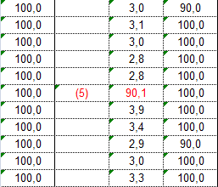
2° CASO: no falla SAM pero se superan VLE particulas

Slide 23

2° CASO: no falla SAM pero se superan VLE partículas
PO01 Procedure (Manual de Gestion de SMEC)
Comprobar superacion de VLE
Implementación del procedimiento de superación de VLE
Resolucion del problema y restauracion de las condiciones normales
Identificacion de causas
Notification a la Autoridad Competente
1. Ejemplo Fallo en el sistema de tratamiento de humos / sistema de dosificación de reactivos
Sin inmediatas acciones legales contra la empresa!
Discusión con la autoridad sobre la no conformidad y las medidas relativas
FAX/ MAIL

Slide 24
  MANTENIMIENTO SAM
Monitor (P1) "Furnace feeding" | Monitor (P2) "Working generator power supply" | Monitor (P3) "Other monitors descriptive scheduled and / or unscheduled maintenaince and / or exceptional events" | Monitor "Plant"
 |  |  | Event description | Code
ON | OFF | OFF | Furnace on (in standard working condition) | 30
ON or OFF | OFF | ON (Furnace in heating) | Furnace in heating (Power on) | 31
ON or OFF | OFF | ON (Furnace in shutdown) | Furnace in shutdown | 32
ON or OFF | OFF | ON (scheduled maintenance) | Furnace is not in regular operation for scheduled maintenance | 33
OFF | OFF | ON or OFF | Furnace OFF | 34
ON or OFF | OFF | ON (unscheduled maintenance) | breakdown (not scheduled maintenance) | 35
ON | ON | OFF | Malfunction: electrical black out (supply batch to the furnace in progress and support of the production process by generator) | 36
OFF | ON | OFF | Malfunction: electrical black out (supply batch to the furnace swich off and support of the furnace by generator)
Evento | Maximum frequency |  | Duration (Days) |  | Duration (h/Day) |  | Hours/ year
 | min | max | min | max | min | max | min | max
Mantenimiento de analizadores realizado por personal externo | 6 | 12 | 1 | 1 | 8 | 10 | 48 | 120
Mantenimiento de analizadores realizado por personal interno | 12 | 26 | 1 | 1 | 1 | 3 | 12 | 78
Horas totales /año para sistema de Mantenimiento analizadores |  |  |  |  |  |  | 60 | 198
Hora / año para analizadores SAM comparados con el total de horas/año |  |  |  |  |  |  | 0,7% | 2,3%

Slide 25
3° CasO: no se superan los VLE pero se detecta un fallo en el SAM
PO02 Procedimiento ( Manual Mantenimiento SMEC)
Chequeo del Fallo
Implementación procedimiento de “Fallo SAM”
Resolucion del problema y restaunaraion de las condiciones normales
Identificación de causas
Notificacion a la Autoridad
Ejemplo: Fallo cooler (sobrecalentamientoi
Causas del fallo registrado en el libro de mantenimiento del SAM
Metodologia alternativa para el control de las emisiones

Slide 26
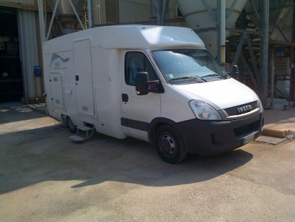
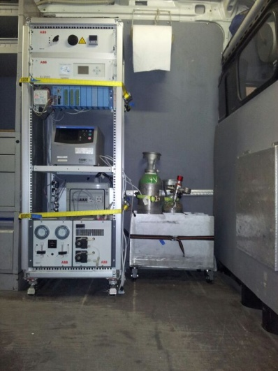
3° CasO: no se superan los VLE pero se detecta un fallo en el SAM
PO02 Procedimiento ( Manual Mantenimiento SMEC)
MEDIDAS ALTERNATIVAS
Medidas Estimadas
La medición estimada se determina a partir de mediciones auxiliares o desde las variables de proceso "el consumo de combustible" y "vidrio fundido", directamente correlacionado con los datos del SAM actualmente no disponible.
Medida Altenativa
Si la falta de disponibilidad de dato dura demasiado, se requiere el reemplazo con medidas reales alternativas.

Slide 27
Conexión con la red
Industria INSTALLATION
El sistema funciona en paralelo con el sistema instalado en la planta
El sistema adquiere los datos directamente del SAM y de las plantas (datos prima secundaria)
Los datos se elaboran de acuerdo con algoritmos codificados específicos
Autoridad INSTALLATION
Los datos de emisiones promediadas durante 24 horas se envían diariamente a la oficina central (Agencia Regional para la Protección del Medio Ambiente)
Los datos se utilizan para la evaluación del cumplimiento y elaboración estadística locales

Slide 28
CONCLUSIONES (Regione LOMBARDIA)
La medición de las emisiones en continuo es obligatorio por la normativa aplicable (Regione Lombardia).
La elección del sistema SAM más adecuado en relación con las características de la planta se realiza de acuerdo con las prescripciones técnicas (eg. QAL1 Procedimiento - EN 14181)
Se definen normas específicas para comprobar el cumplimiento de los valores límite; para situaciones especiales el cumplimiento de los VLE no es obligatorio.
Para cada situación industrial especifica se define un tiempo máximo y mínimo en los que el proceso puede superar los VLE. Los SAM se utilizan como control del proceso.

Slide 29
Thank You nfavaro@spevetro.it
SSV Stazione Sperimentale del Vetro
Via Briati, 10
30030 Murano (VE)
Italy
Phone +39 0412737011 www.spevetro.it

